Slide 1
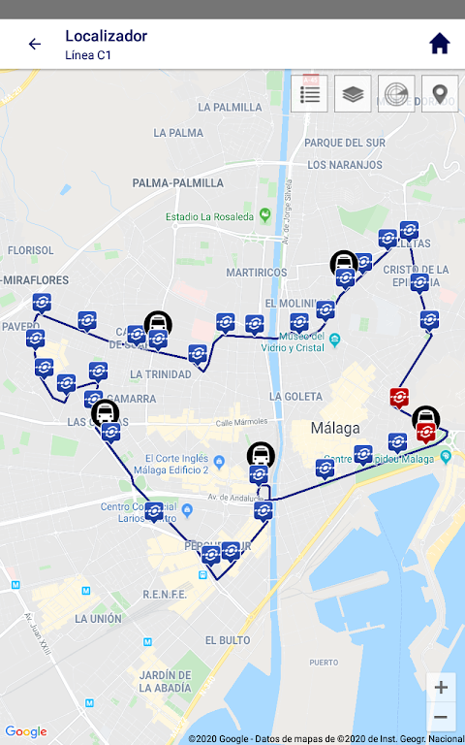
Proyecto Big Data
Eloy Bedia García
Victoria Caracuel Castro
Irene Suárez González

Slide 2
Posición de los autobuses en tiempo real.
Mostrar la ubicación de todos los autobuses de una línea y mismo sentido.
Mostrar autobuses en un radio R a partir de una ubicación.
Permitir buscar líneas comunes entre 2 paradas seleccionadas.
Objetivos

Slide 3

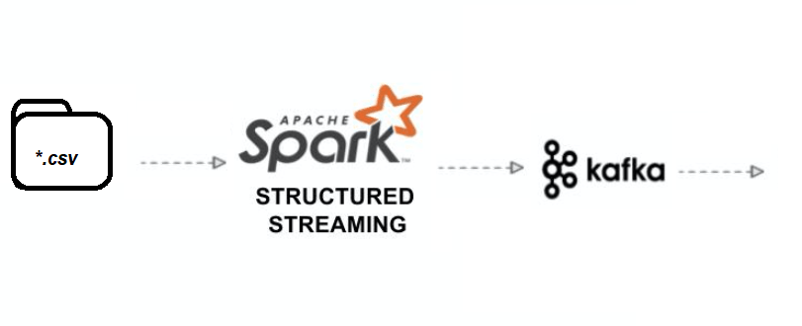

Arquitectura

Slide 4
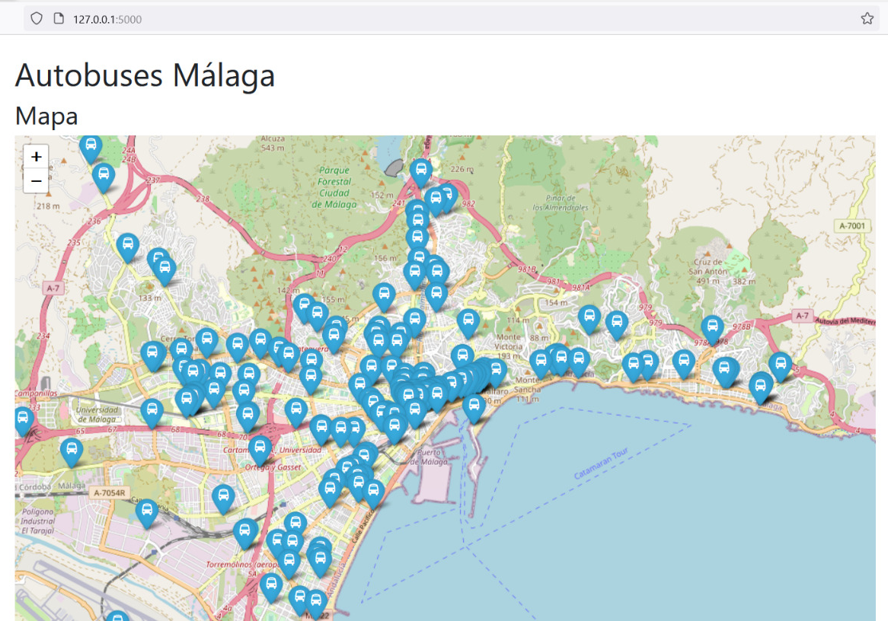

Slide 5
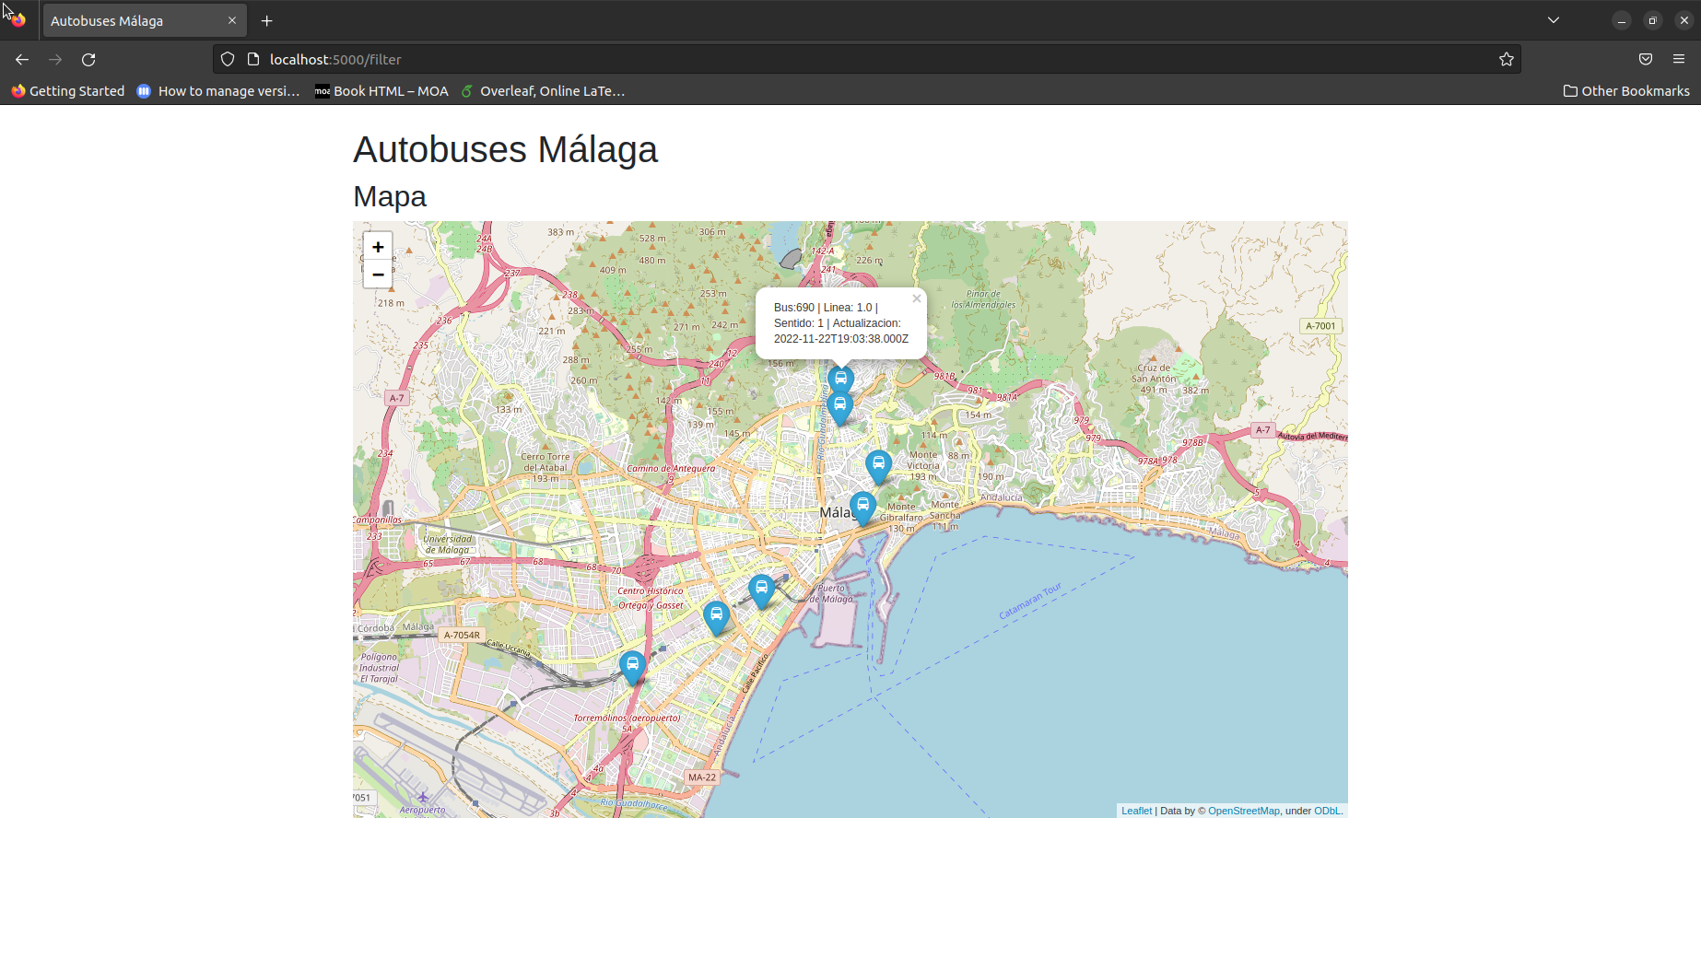
Filtros:
- Linea 1
- Sentido 1
- Últimos 10 min

Slide 6
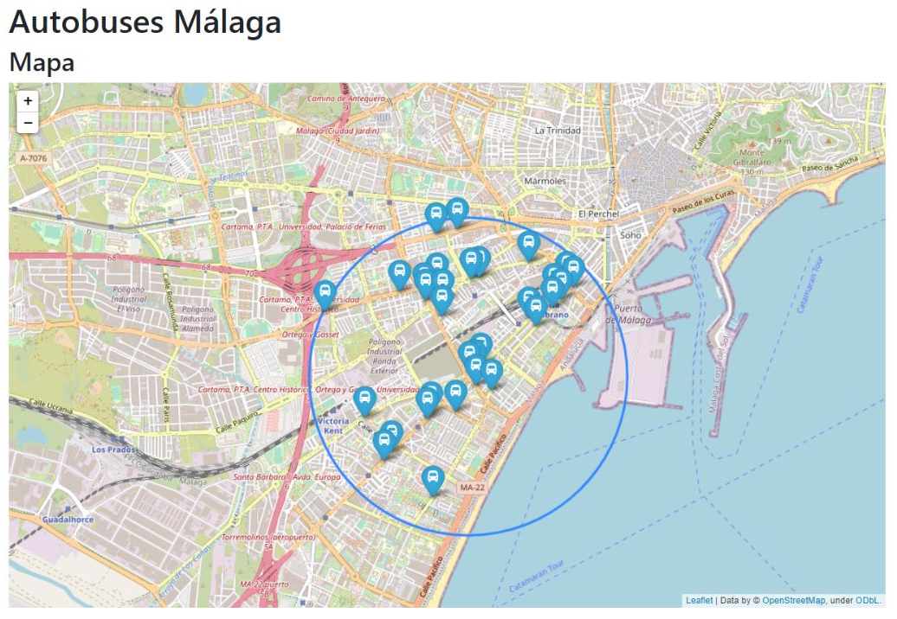
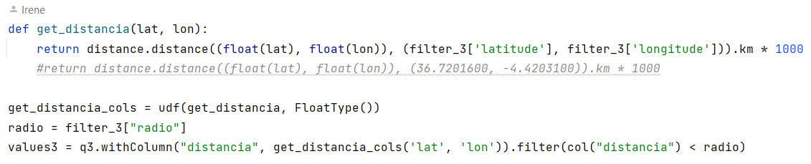
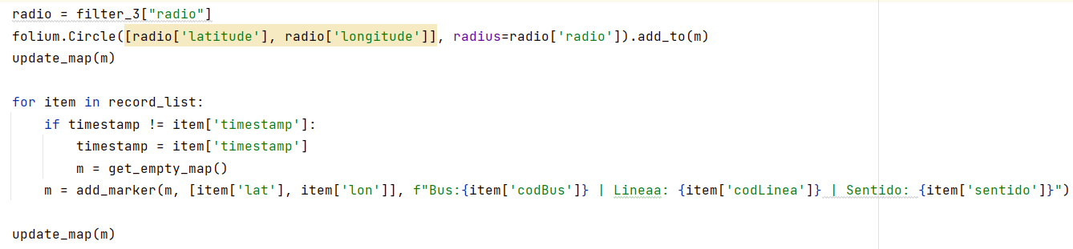
Filtro de autobuses por radio

